Slide 1
Fire.png

Slide 2
Sommaire
Equipe
Projet initial
Projet
Contexte
Difficulté rencontrée
Conclusion

Slide 3



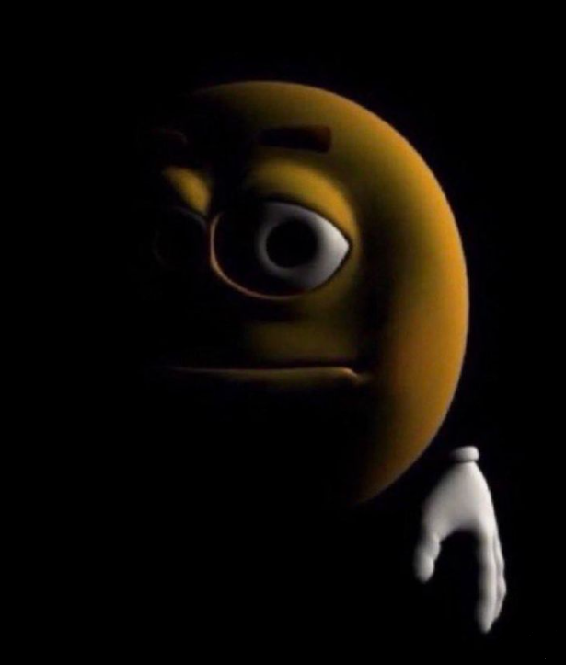


Equipe
Jonathan
Lucas
Ryan
Dorian
Noah
Philippe

Slide 4

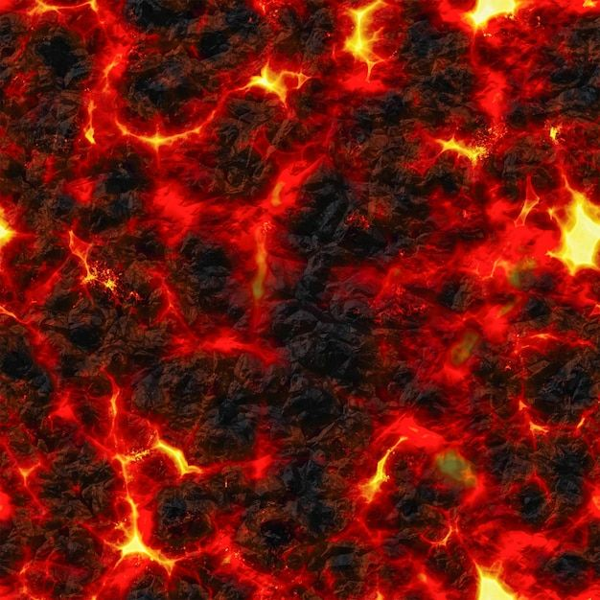
Projet initial

Slide 5
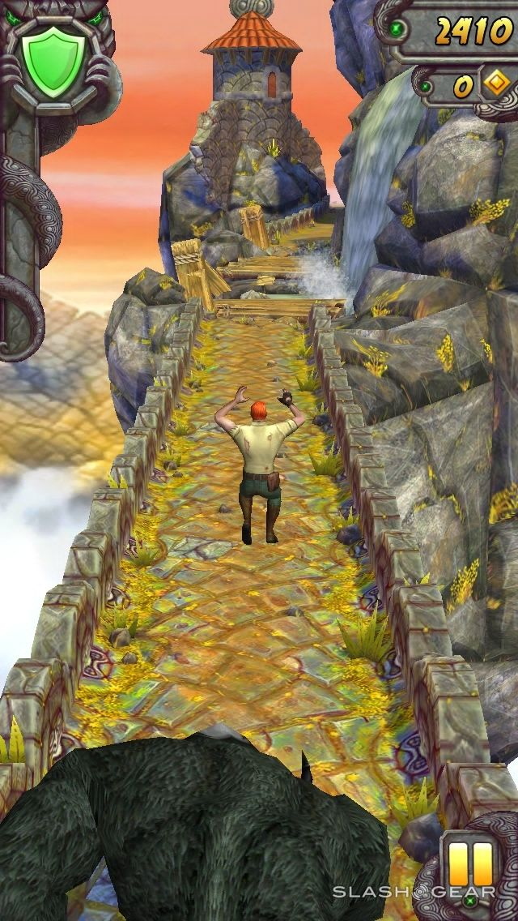
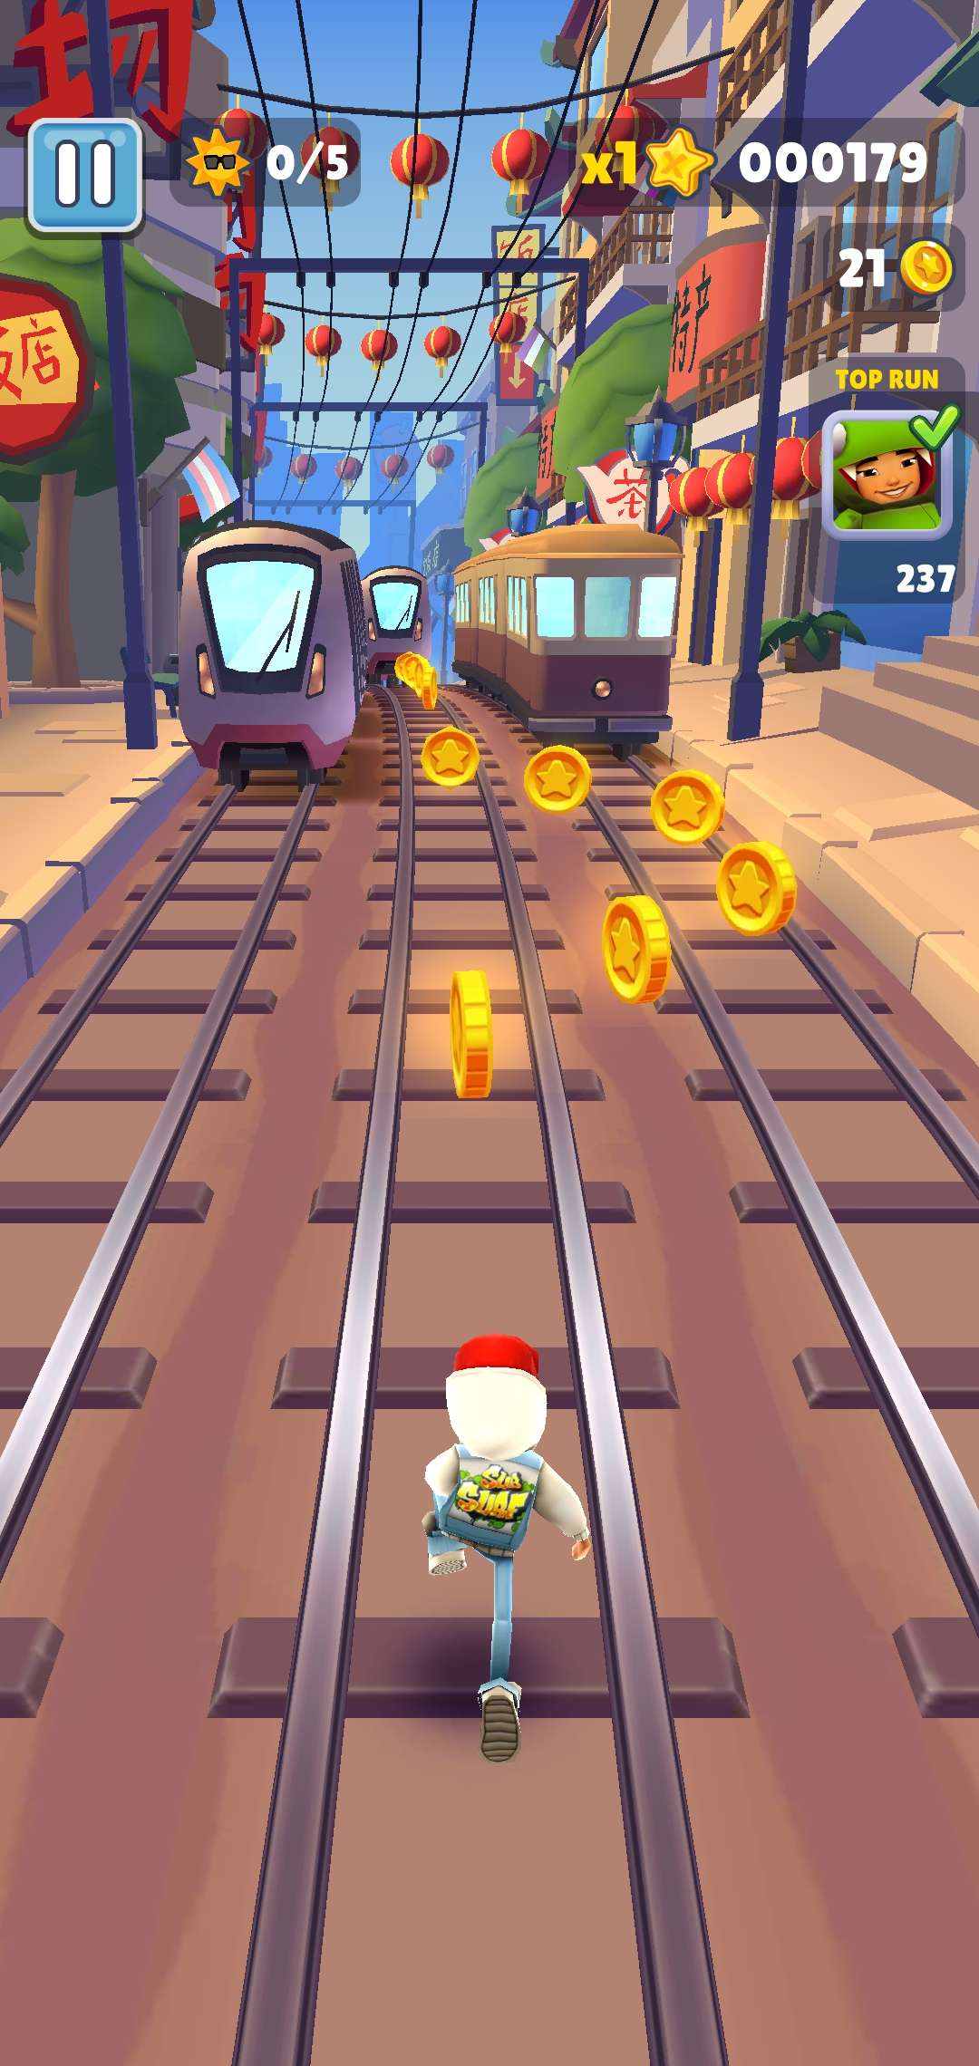

Projet
Type de jeu :
Runner
Inspiration :
Subway Surfers, Temple Run

Slide 6
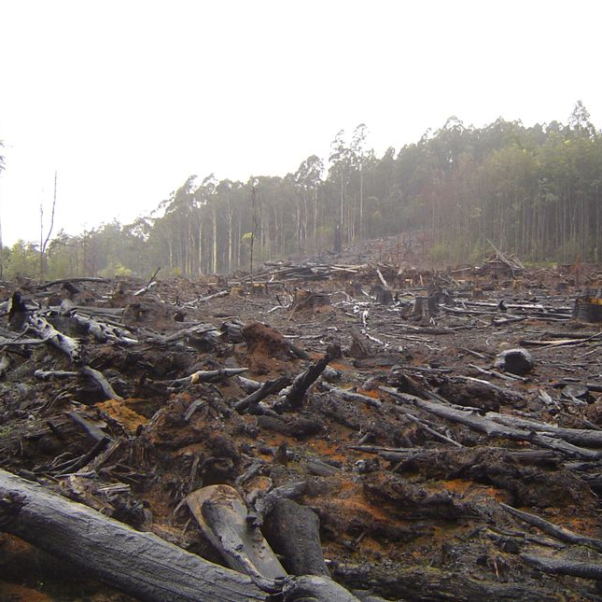
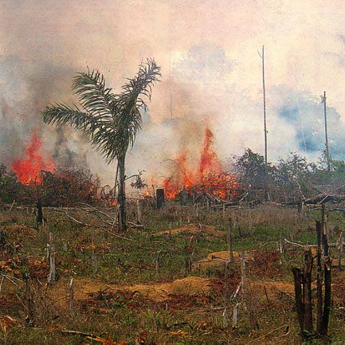
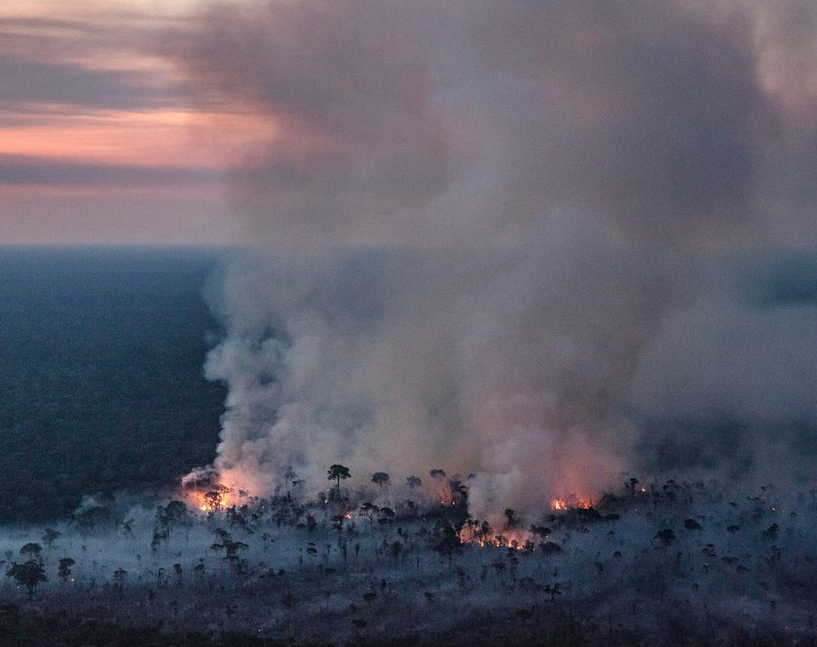
Contexte

Slide 7
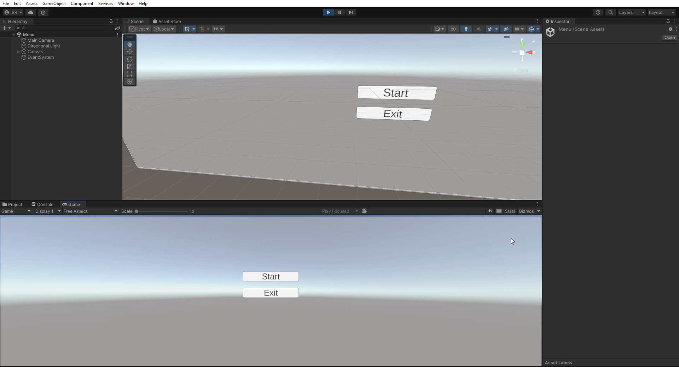

Slide 8
Difficulté rencontrée

Slide 9
Conclusion

